Slide 1
Trafikhantering under byggtid – Per Dubbsgatan
2023-05-26
Fredrik Rapp

Slide 2
Trafikpåverkande projekt
Ombyggnad och breddning i Annedalsmotet vid Per Dubbsgatan
Byggnation 2024.
Sahlgrenska Life Hus 1
Rivning 2025 av ’’öron-näsa-hals huset’’.
Byggnation 2025 – 2027.
Sahlgrenska Life Hus 2
Byggnation 2026-2027.
Sahlgrenska Life Hus 3
Rivning 2024 av gamla ortopeden.
Byggnation 2025-2027.
Flera arbeten pågår samtidigt vilket innebär byggnation på bägge sidor av Per Dubbsgatan.
Extra stor trafikpåverkan på Per Dubbsgatan sommaren 2026 på grund av Hus 2.

Slide 3
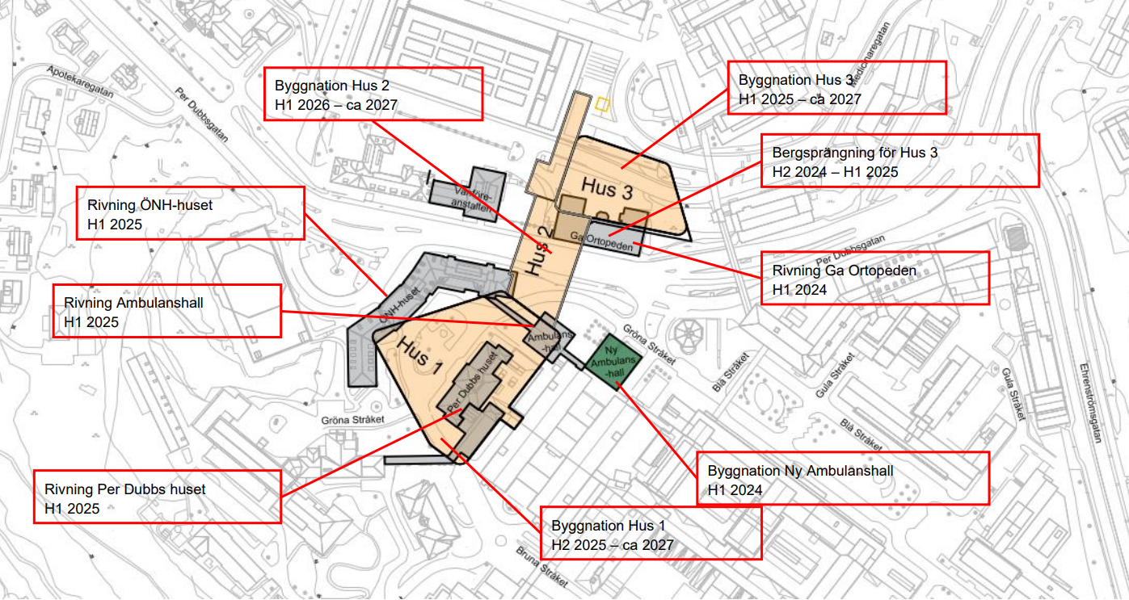
Översikt

Slide 4
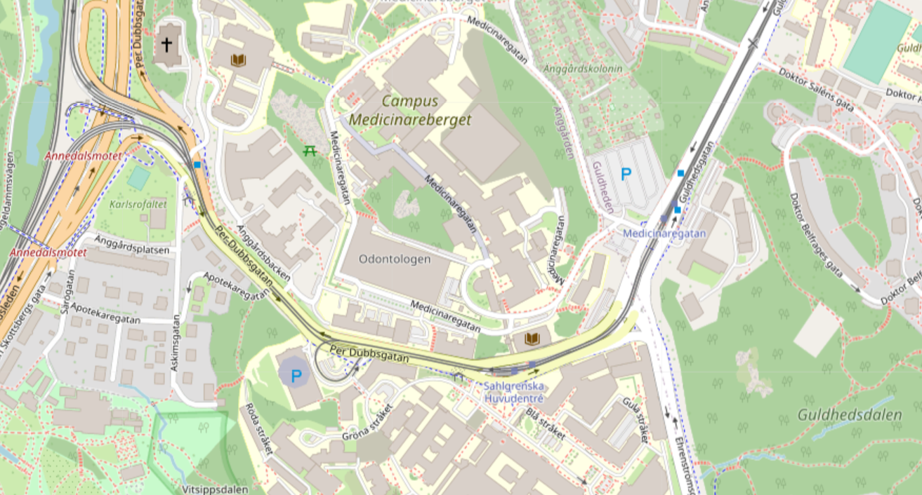
Per Dubbsgatan avstängd 2024-2026/27

Slide 5
Varför?
Framkomligheten för utryckningsfordon till Sahlgrenska och kollektivtrafiken måste säkerställas.
De oskyddade trafikanterna måste kunna passera arbetsområdena på ett säkert sätt.
Tillgängligheten till Sahlgrenska och Medicinareberget säkerställs även om bilisterna får en längre körväg.
Det är olämpligt med köer genom sjukhusområdet.
Dessutom kan de planerade arbetena genomföras på ett effektivare och, för arbetsmiljön, bättre sätt.

Slide 6

Hur kommer jag till Sahlgrenska?
Gång- cykel- buss- spårvagn- och utryckningstrafik kommer igenom.
Tillgänglighet finns men framkomligheten kommer att vara starkt begränsad.
Informationsinsatser till allmänheten och verksamheter i området.

Slide 7

Vad händer vid en avstängning av Per Dubbsgatan?
Ökad trafik på Ehrenströmsgatan, (Mölndal), Övre Husargatan, Linnégatan.
Ökad trafik, även om i mindre utsträckning, på Aschebergsgatan, Guldhedsgatan samt Gibraltargatan.
Ökade köer på Dag Hammarskjöldsleden, Övre Husargatan och Linnégatan.

Slide 8
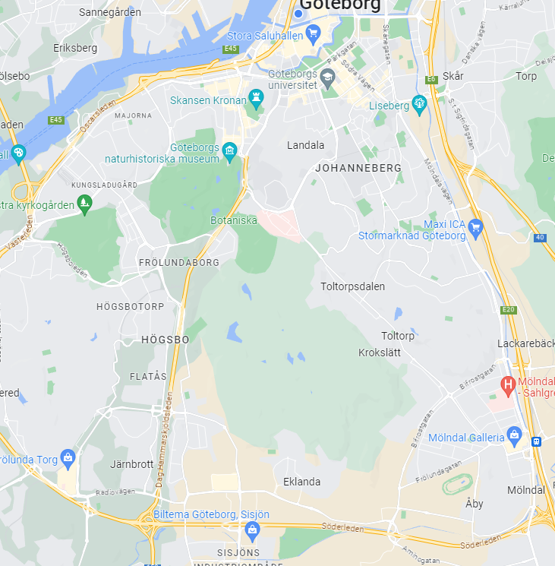

Slide 9
Fredrik Rapp
fredrik.rapp@stadsmiljo.goteborg.se
Stadsmiljöförvaltningen, Göteborgs Stad

